Slide 1
Validación de password

Slide 2
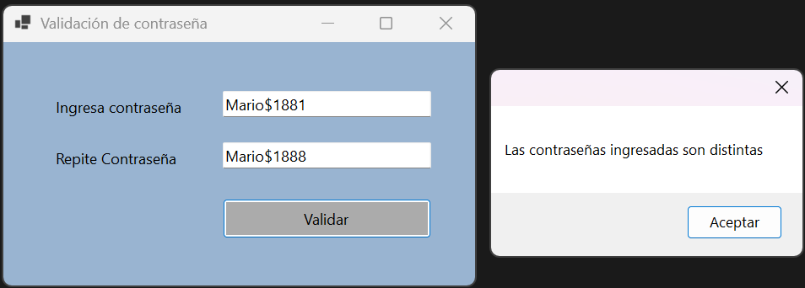
Contraseñas diferentes

Slide 3
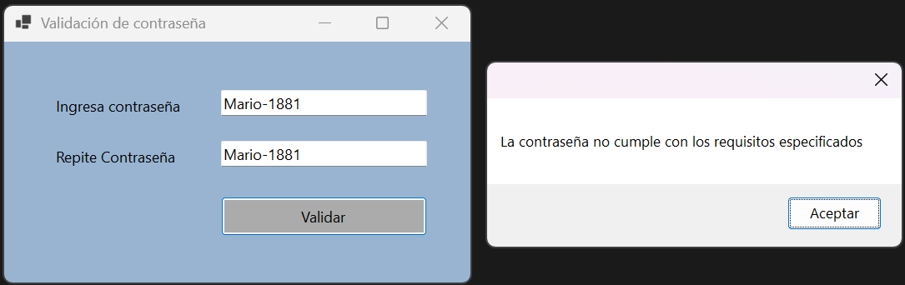
Contraseña con carácter no permitido

Slide 4
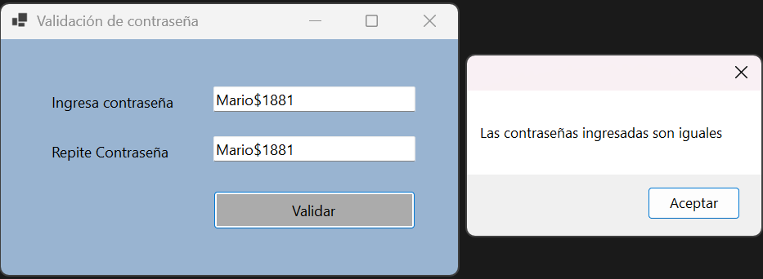
Contraseñas iguales y correctas

